Slide 1


ОТЧЕТ
о результатах опросов педагогических работников профессиональной организации об удовлетворенности условиями и организацией образовательной деятельности в рамках реализации образовательных программ среднего профессионального образования
2024-2025 г.

Slide 2

Образовательная программа
специальность
Техническая эксплуатация подвижного состава железных дорог (вагоны)

Slide 3
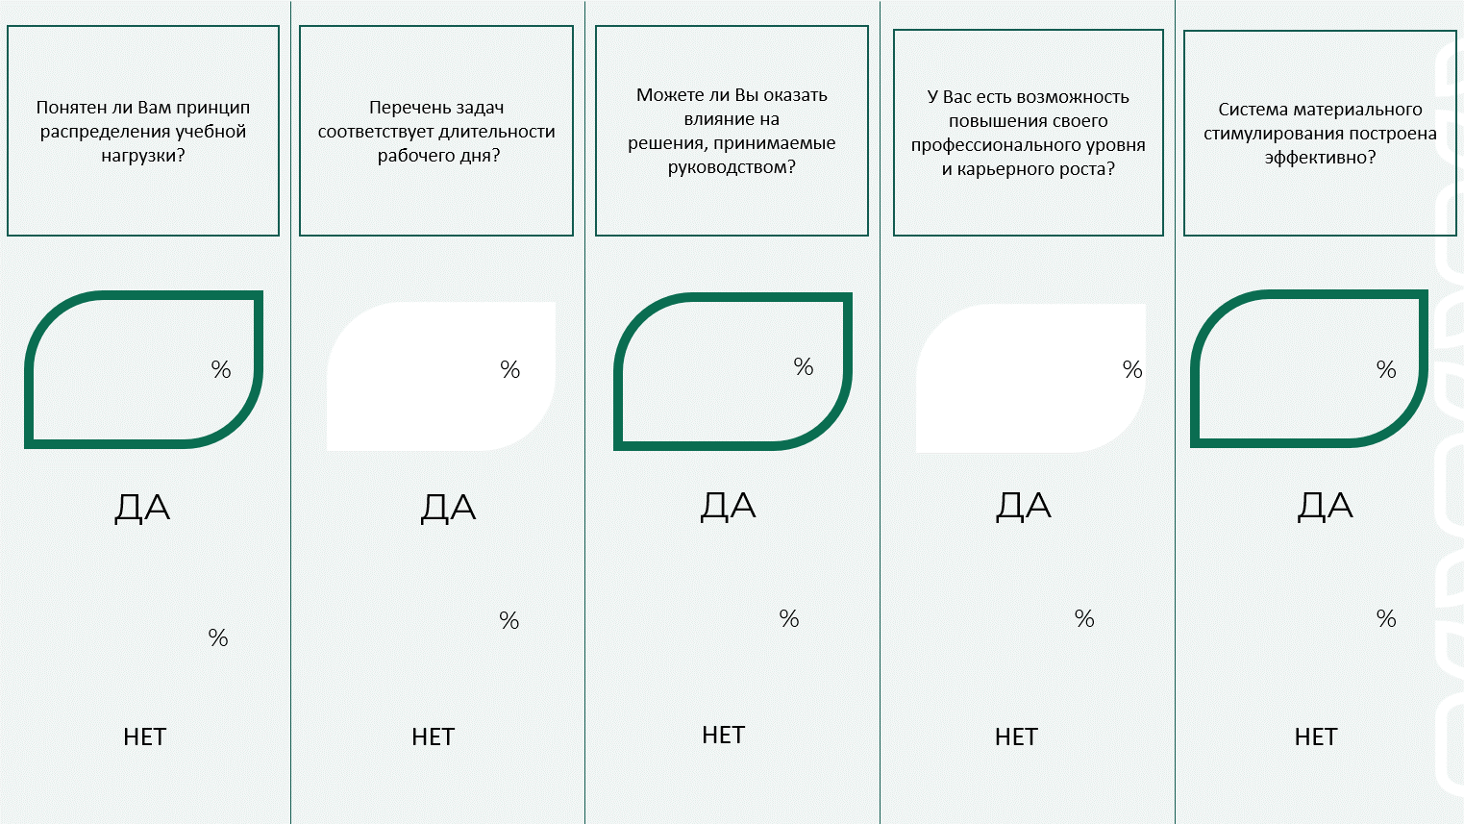
95
90
95
90
90
5
10
5
10
10

Slide 4
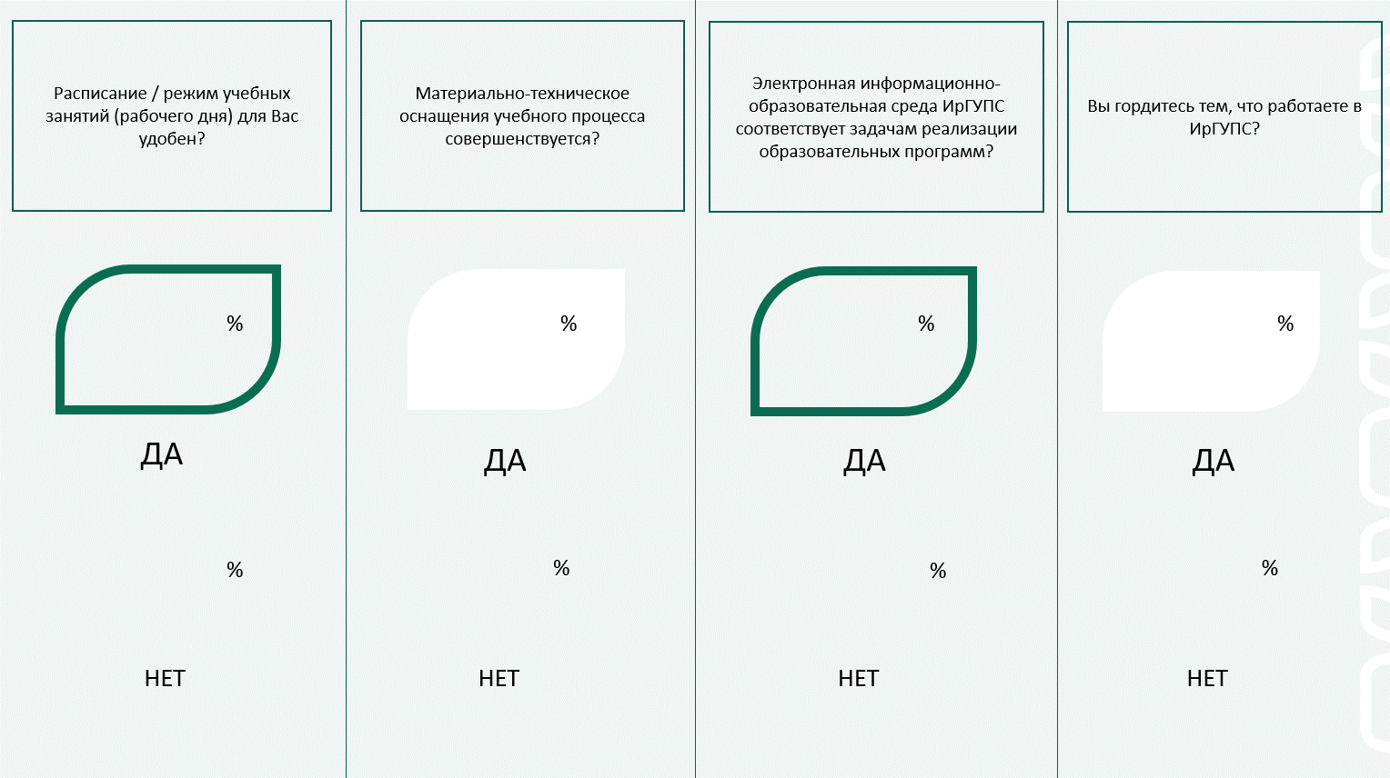
90
95
90
90
10
5
10
10

